Slide 1
KASIR RAWAT INAP
TUGAS BESAR PRAKTIKUM BASIS DATA

Slide 2


KELOMPOK 9
Habil Gymnastiar Abdul Matin (2106008)
Sahrudin Fiqri Muzahidat (2106024)

Slide 3
Latar Belakang
01
Aplikasi kasir rawat inap dibuat berkaitan dengan pengelolaan administrasi dan sistem pembayaran yang efisien di rumah sakit. Aplikasi ini membantu mengelola transaksi dan pembayaran, meningkatkan efisiensi operasional, memastikan akurasi dan konsistensi data, serta terintegrasi dengan sistem manajemen informasi kesehatan. Selain itu, aplikasi ini juga menitikberatkan pada keamanan data dan privasi pasien dengan menyediakan fitur keamanan yang memadai.

Slide 4

Tahap 1 Penentuan Entitas Tahap2 Penentuan Atribut Tahap 3 Penentuan Relasi Tahap 4 Pembuatan ERD
Tahap-tahap Pembuatan ERD

Slide 5
Tahap 1 Penentuan Entitas
Tahap2 Penentuan Atribut
1. Pasien : individu yang menerima layanan perawatan di rumah sakit atau fasilitas perawatan kesehatan.
2. Administrasi : mencakup informasi terkait pengelolaan administrasi pasien dan transaksi yang terjadi di rumah sakit atau fasilitas perawatan kesehatan.
3. Kamar : mewakili unit atau ruangan tempat pasien dirawat.
1. Pasien : - *id_pasien (int) PrimaryKey
- nama_pasien (varchar(25))
- usia (varchar(3))
- jenis_kelamin (varchar(9))
- alamat (varchar(30))
2. Administrasi : - *id_adm (int) PrimaryKey
- **id_pasien (int) ForeignKey
- **no_kamar (int) ForeignKey
- nama_adm (varchar(10))
- tagihan (num)
3. Kamar : - *no_kamar (int) PrimaryKey
- nama_kamar (varchar(10))
- jumlah_kamar (int)

Slide 6
Tahap 3 Penentuan Relasi
Pasien : Administrasi = pasien didata oleh adminstrasi
Administrasi : Kamar = administrasi memilih kamar (untuk pasien)
Hubungan (kardinalitas)
Pasien didata oleh administrasi
Tabel utama : administrasi
Tabel kedua : pasien
Relasi : many to one (m:1)
2. Administrasi memilih kamar
Tabel utama : administrasi
Tabel kedua : kamar
Relasi : one to one (1:1)

Slide 7
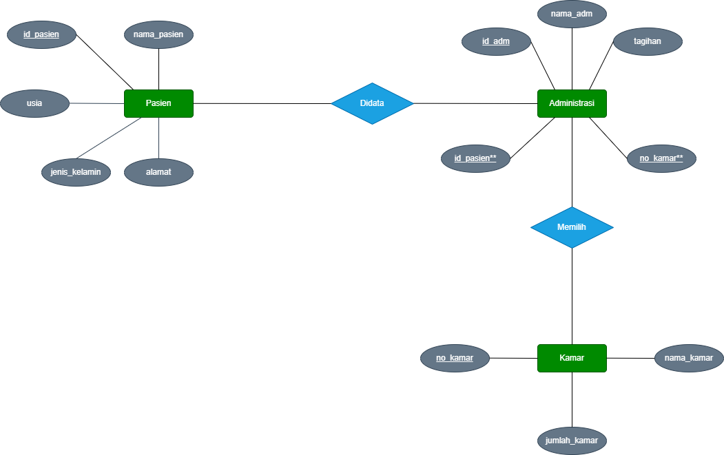
Tahap 4 Pembuatan ERD

Slide 8
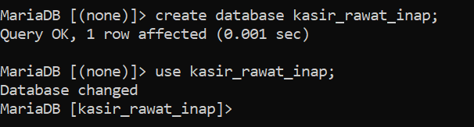
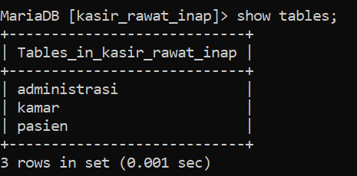
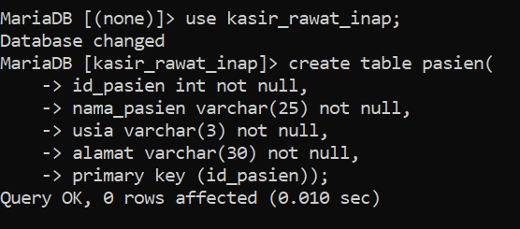
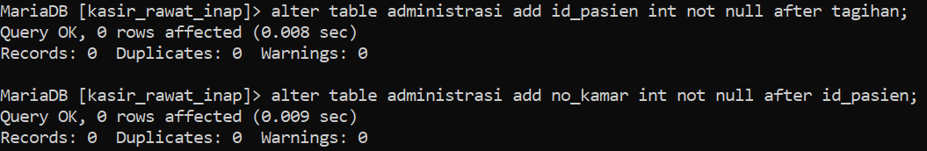
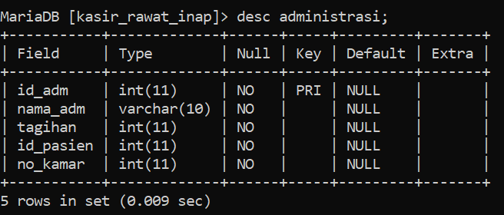
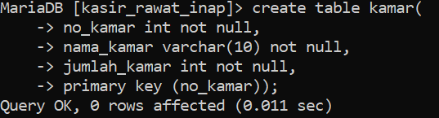
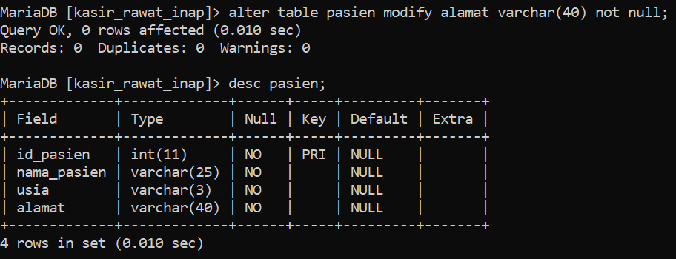
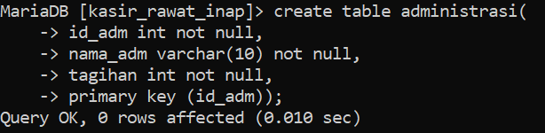
DDL ERD Kasir Rawat Inap

Slide 9
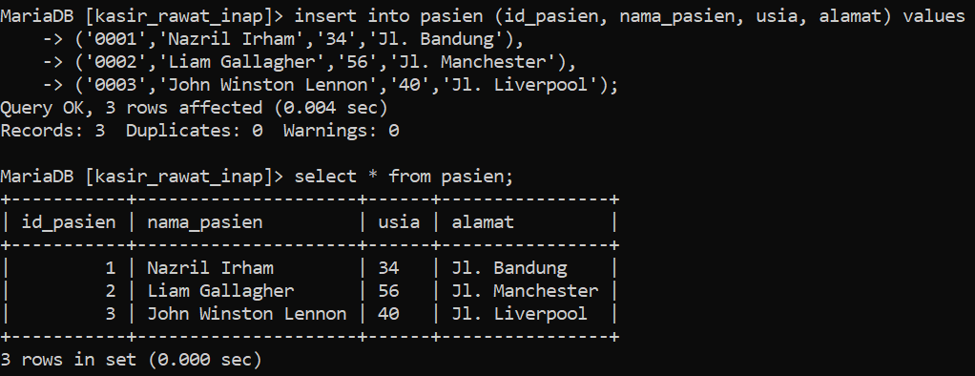
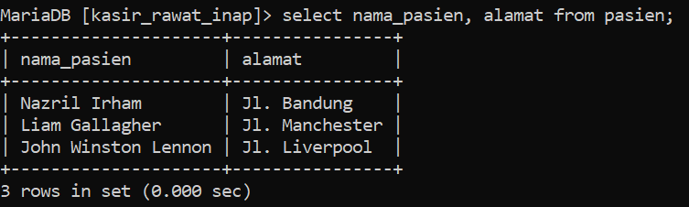
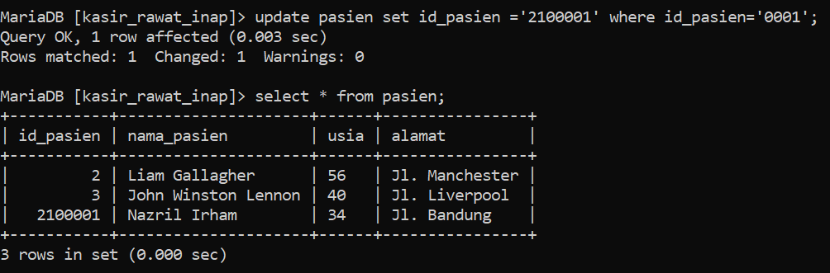
DML Kasir Rawat Inap
Penggunaan Perintah Insert
Penggunaan Perintah Select
Penggunaan Perintah Update

Slide 10
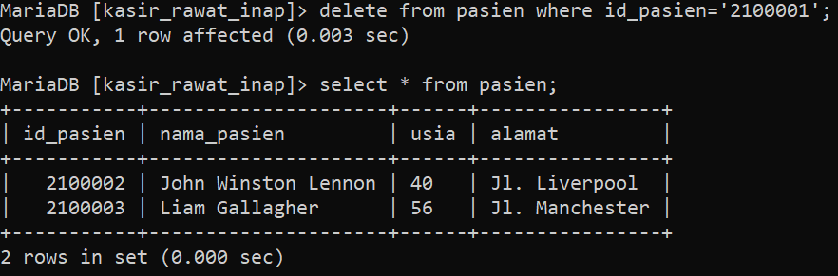
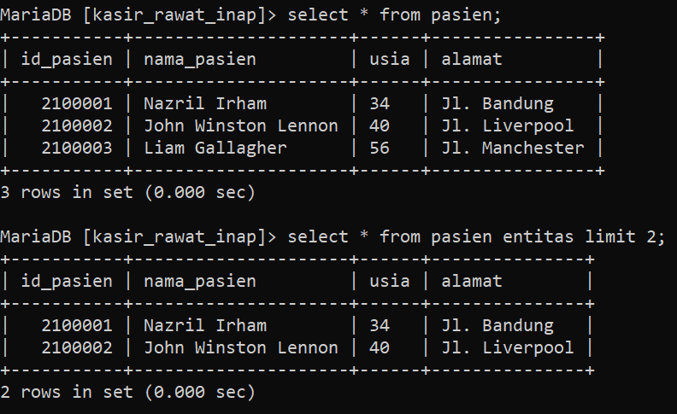
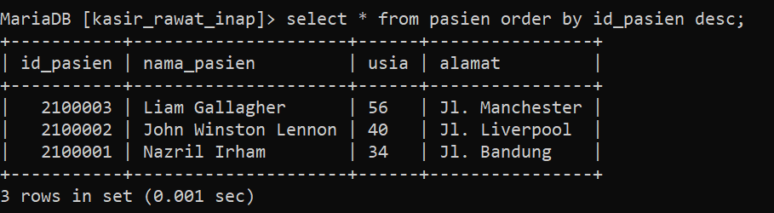
DML Kasir Rawat Inap
4. Penggunaan Perintah Delete
5. Operator Limit
6. Mengurutkan Data

Slide 11
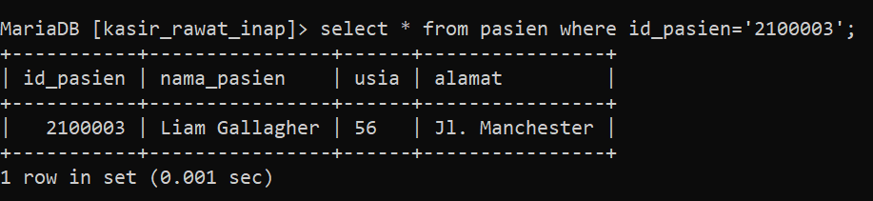
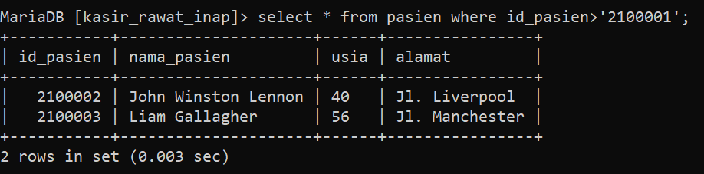
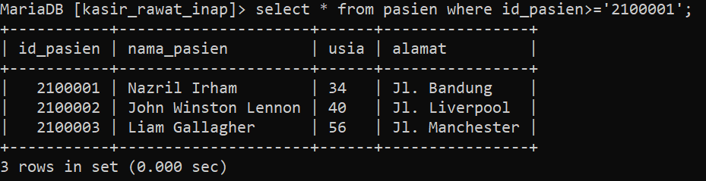
DML Kasir Rawat Inap
7. Penggunaan Klause Where
a. Penggunaan Operator sama dengan ”=“
b. Penggunaan Operator lebih dari “>”
c. Penggunaan Operator lebih dari sama dengan “>=“

Slide 12
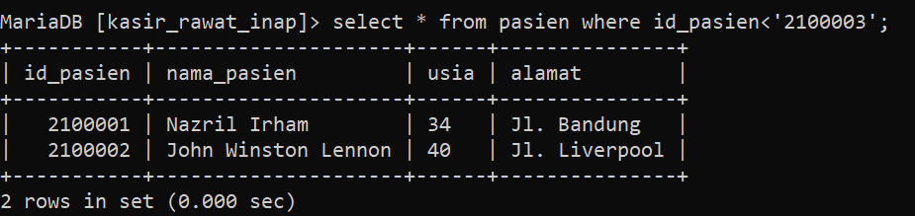
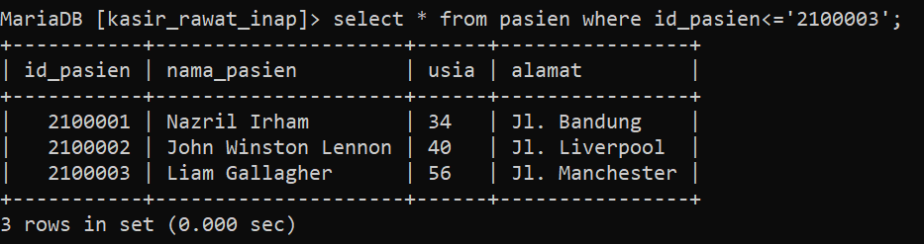
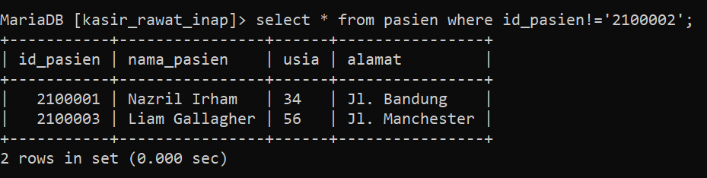
DML Kasir Rawat Inap
7. Penggunaan Klause Where
d. Penggunaan Operator kurang dari ”<“
e. Penggunaan Operator kurang dari sama dengan “<=”
f. Penggunaan Operator tidak sama dengan “!=“

Slide 13
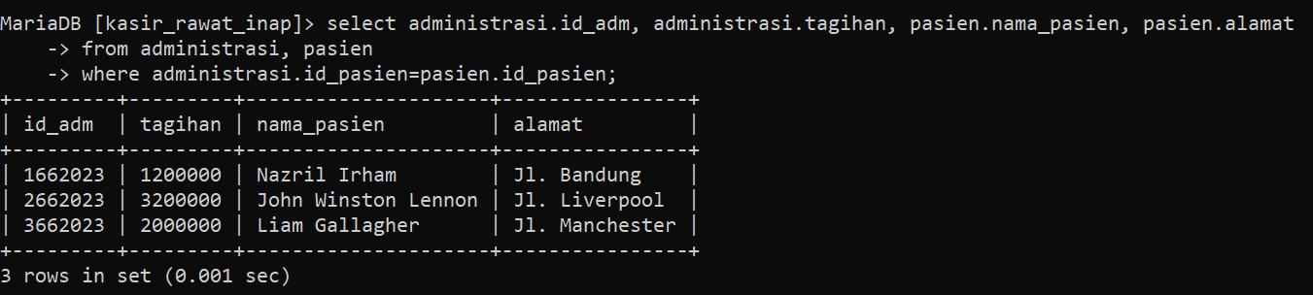
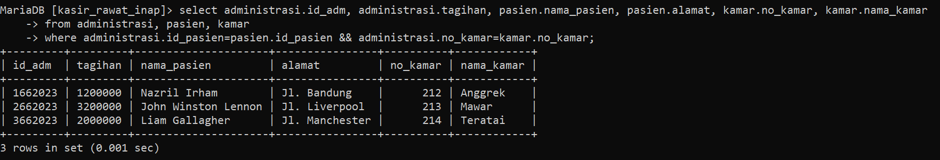
DML Kasir Rawat Inap
8. Menampilkan Relasi Tabel
a. Menampilkan relasi antara dua entitas
b. Menampilkan relasi antara tiga entitas

Slide 14
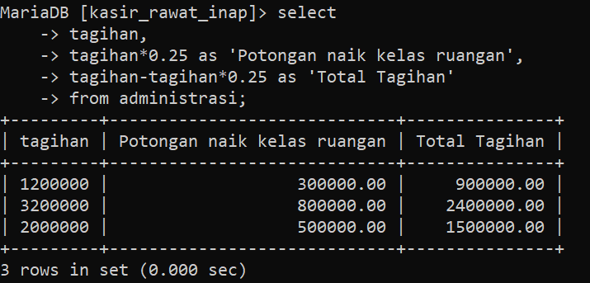
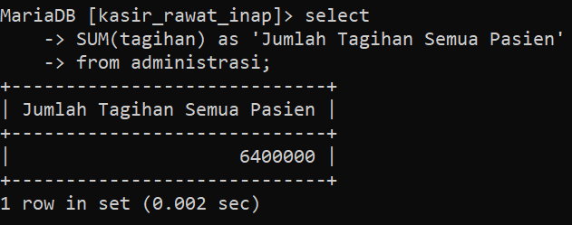
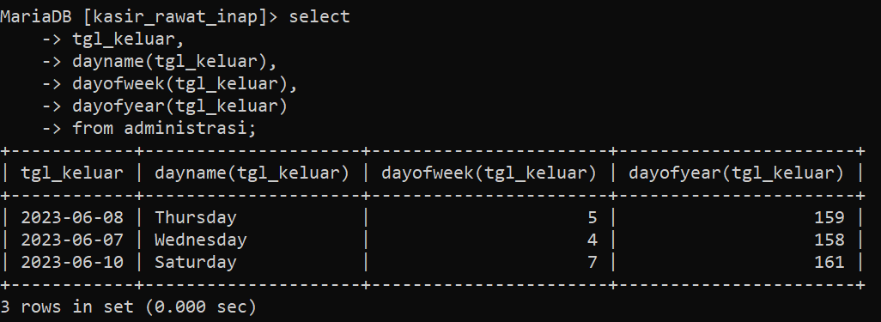
DML Kasir Rawat Inap
9. Perhitungan Data dan Fungsi
Aritmatic Operator
Aggregat Function
Date/Time Function

Slide 15
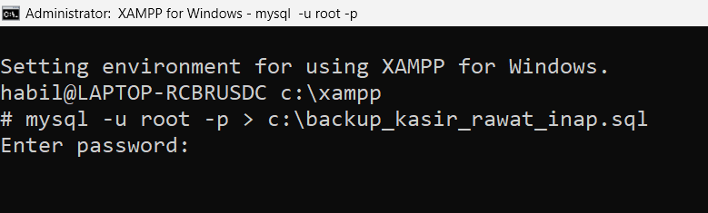
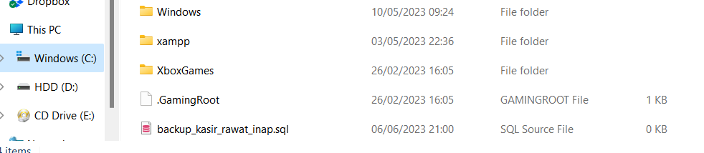
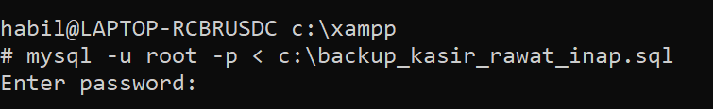
DML Kasir Rawat Inap
10. Backup and Restore Database
a. Backup Database
b. Restore Database

Slide 16
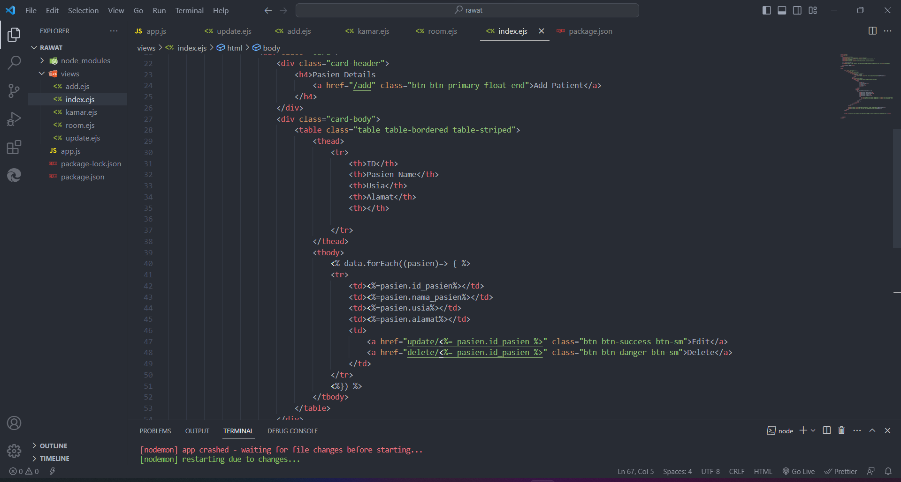
Code index.js

Slide 17
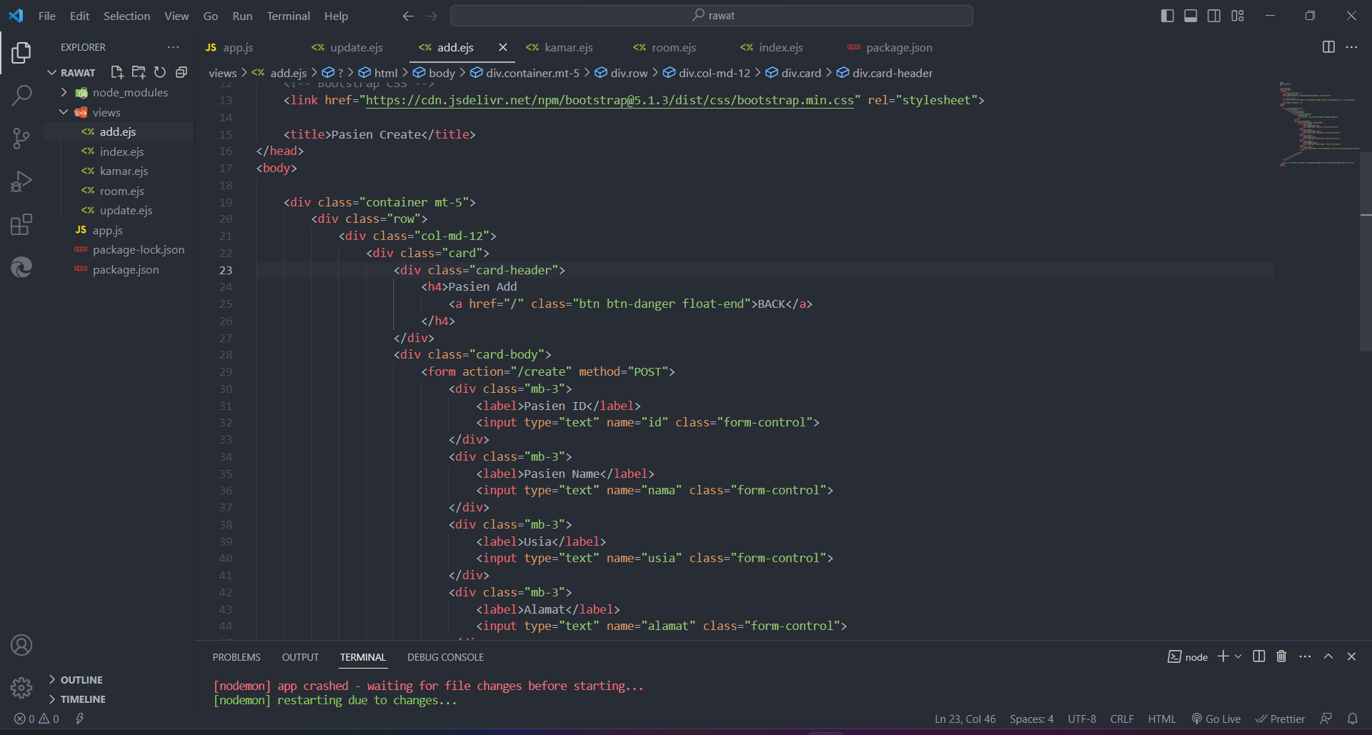
Code add.js

Slide 18
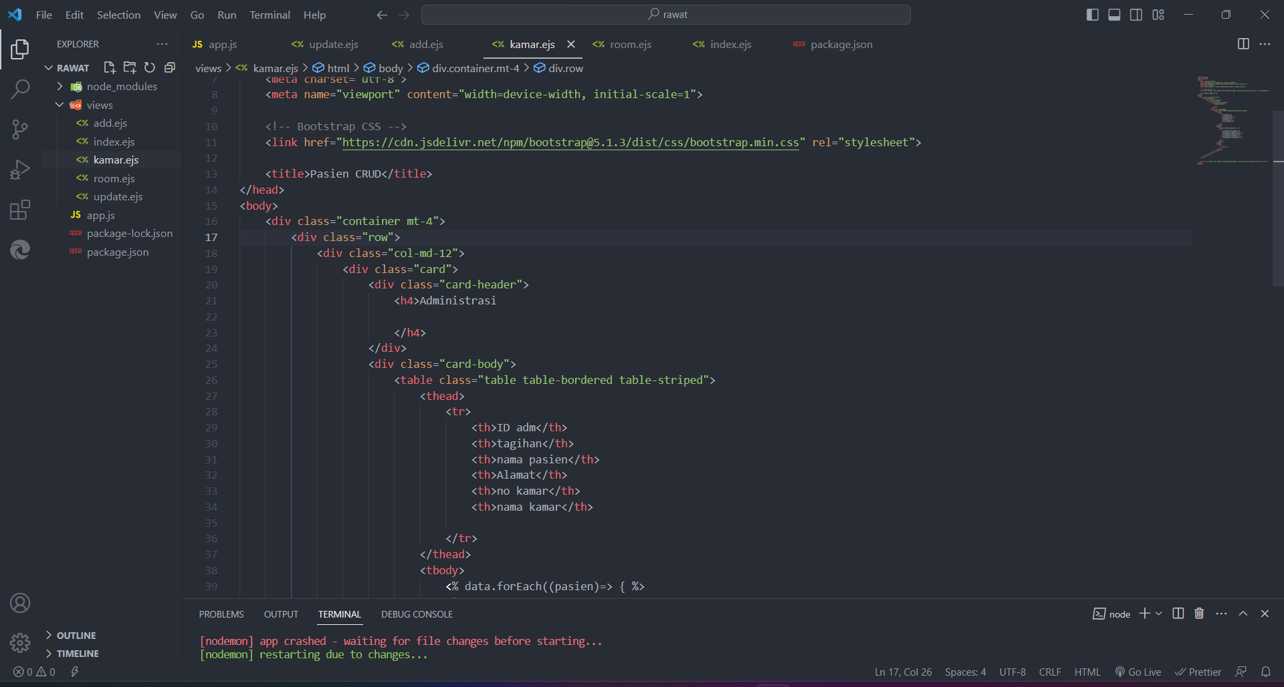
Code administrasi

Slide 19
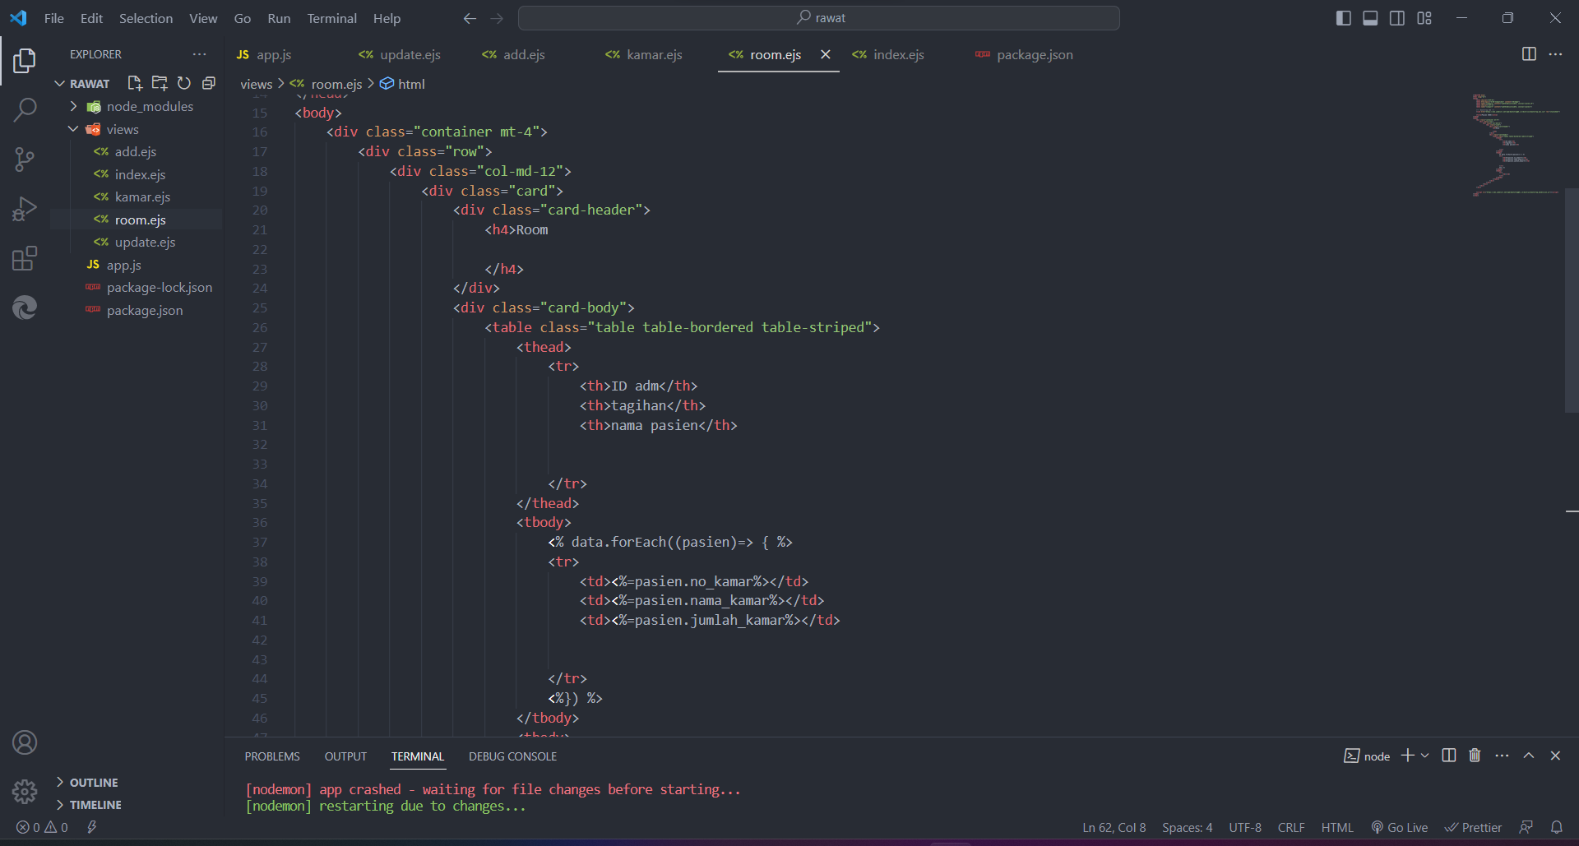
Code room.ejs

Slide 20
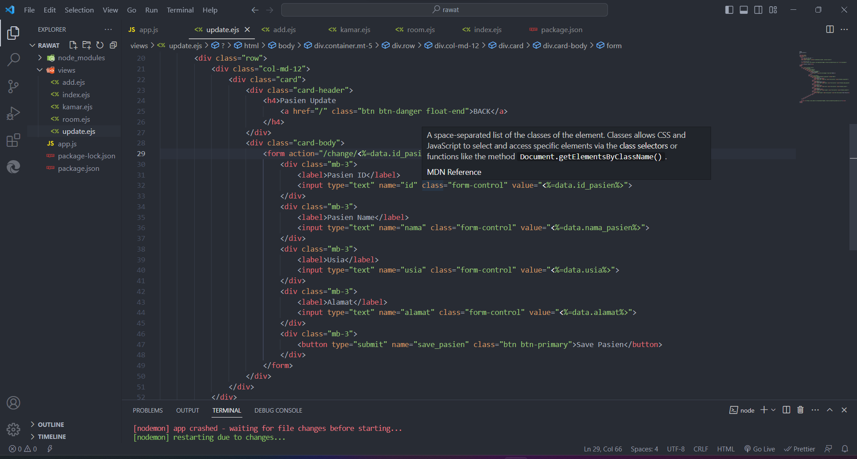
Code room.ejs

Slide 21
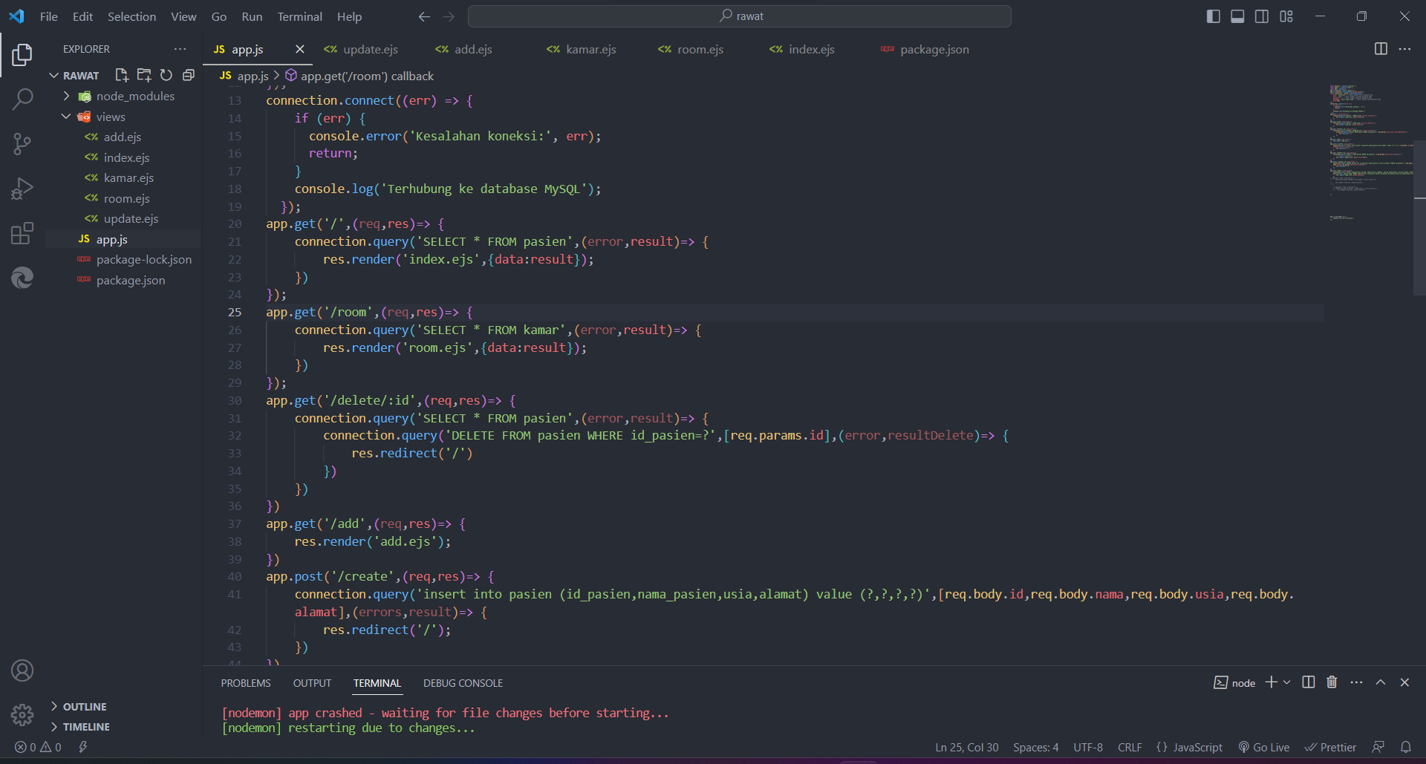
Code app.js

Slide 22
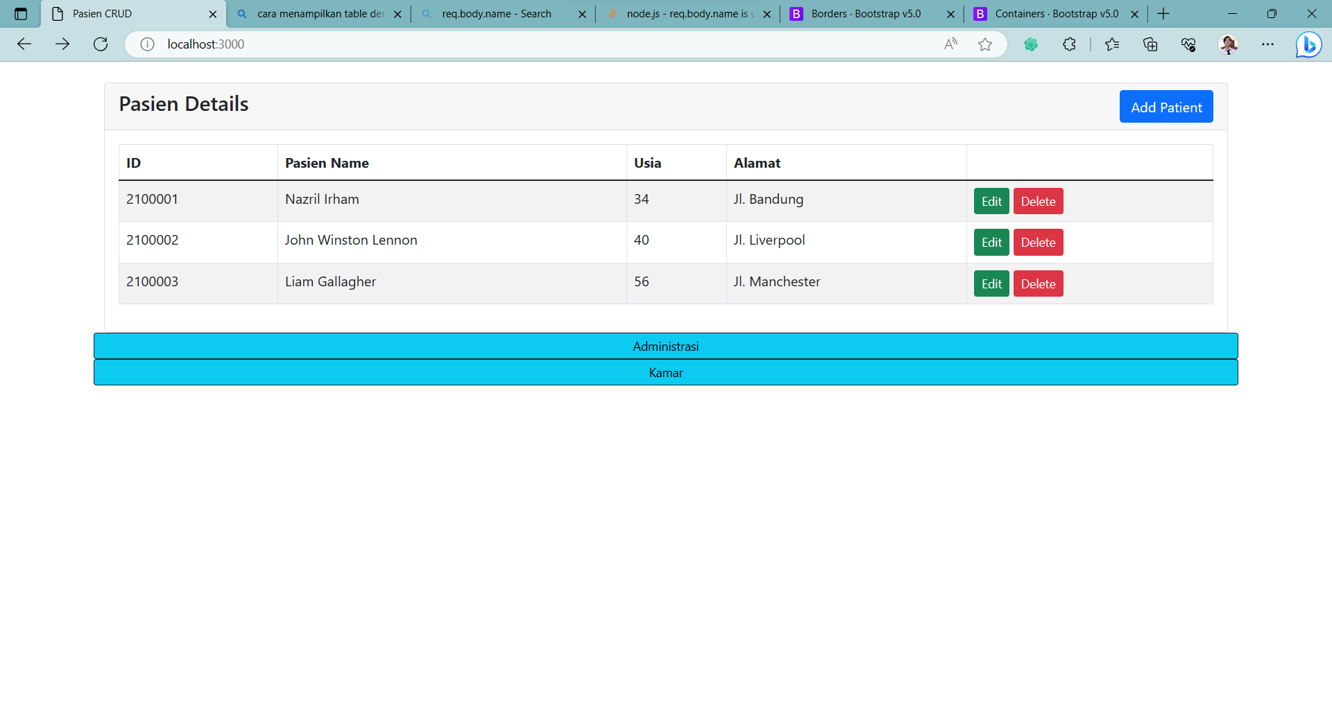
Tampilan Aplikasi

Slide 23
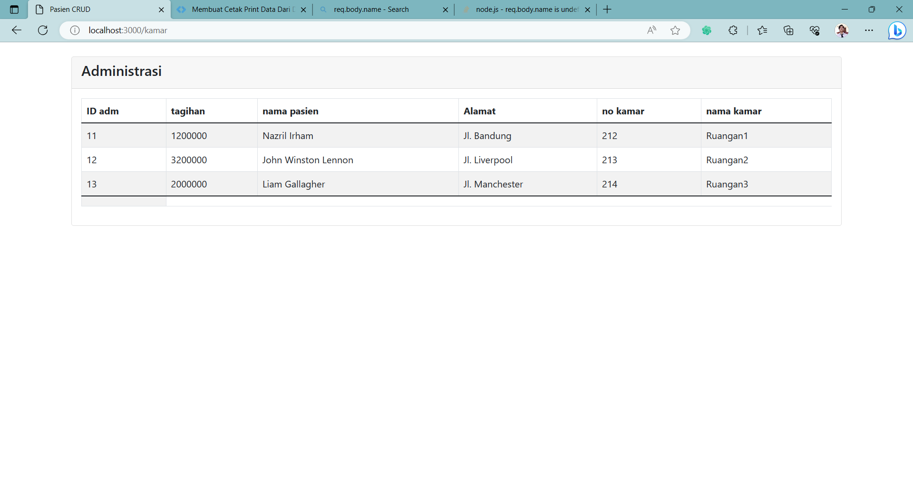
Tampilan Aplikasi

Slide 24
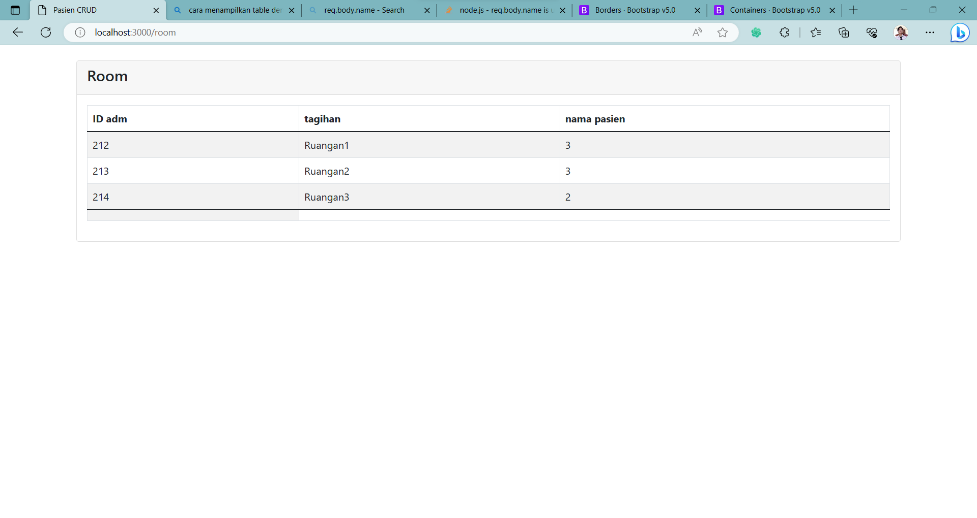
Tampilan Aplikasi

Slide 25
SEKIAN TERIMA KASIH
Jangan Lupa Jaga Kesehatan dan Jaga Pola Makan

